Slide 1
肿瘤的中西医防治科普
2026/05/09
汇报人: 李文君中医师

Slide 2
目录
肿瘤“正名”——它不是绝症
西医防治——四道防线
01
02
CONTENTS
中医防治——治未病思想
现场教您两个保健穴
03
04
答疑解惑（常见误区）
05

Slide 3
肿瘤“正名”——它不是绝症
01

Slide 4
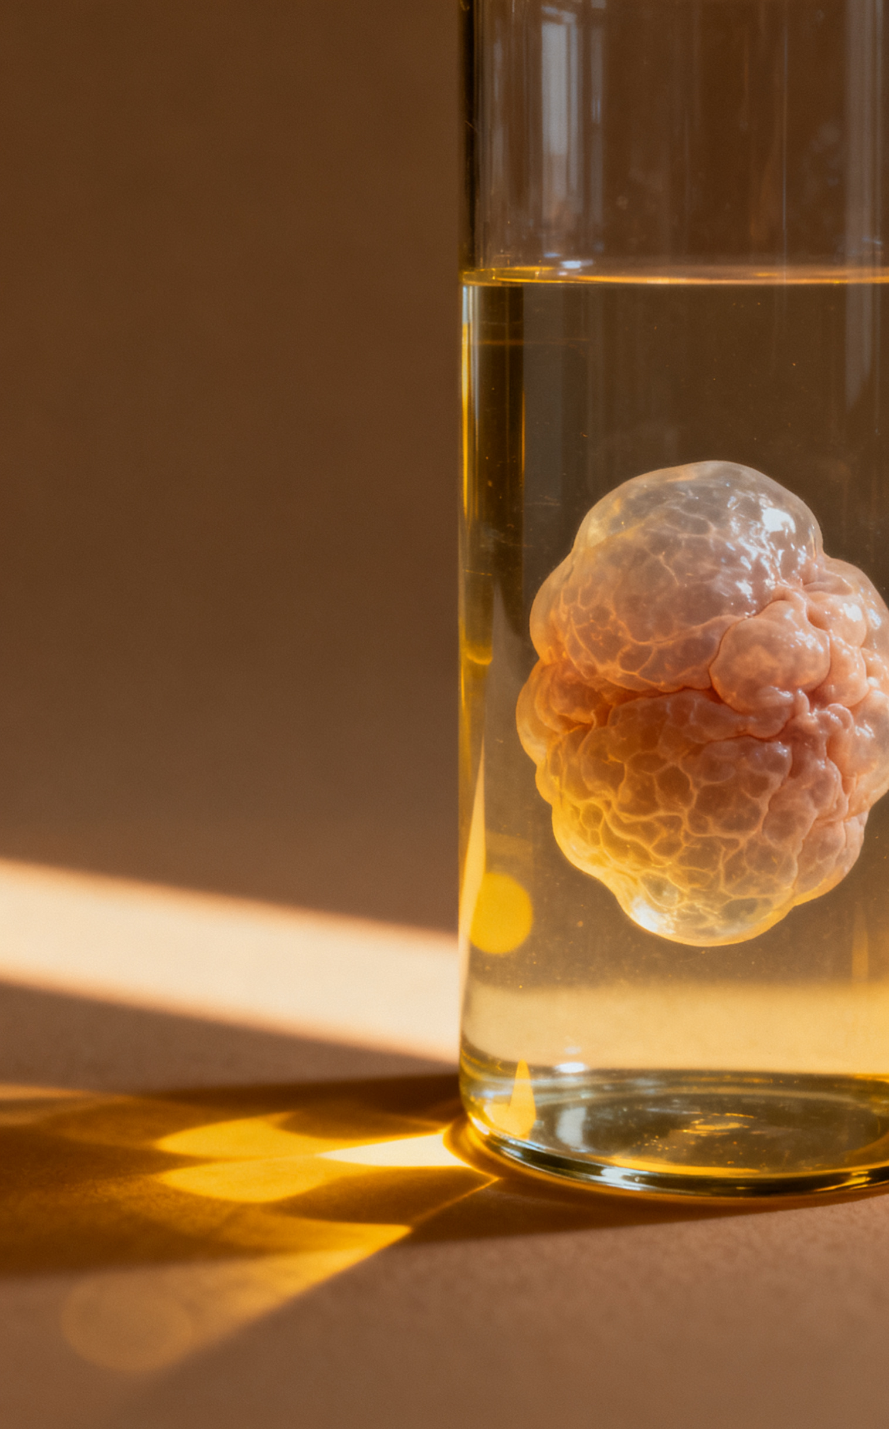

很多人对肿瘤有“活不长了”的误解
肿瘤并非绝症
很多人一听到“肿瘤”就谈癌色变，认为“活不长了”，这其实是一种误解。实际上，肿瘤有不同类型，并非所有肿瘤都会危及生命，很多肿瘤在早期发现并治疗，患者是可以长期生存的。

Slide 5
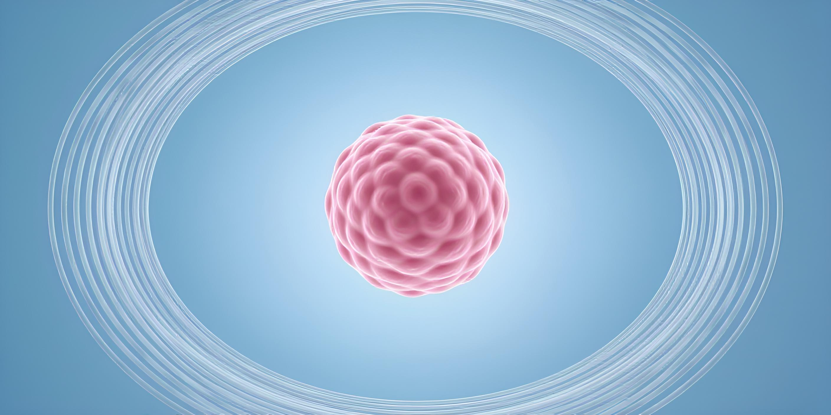
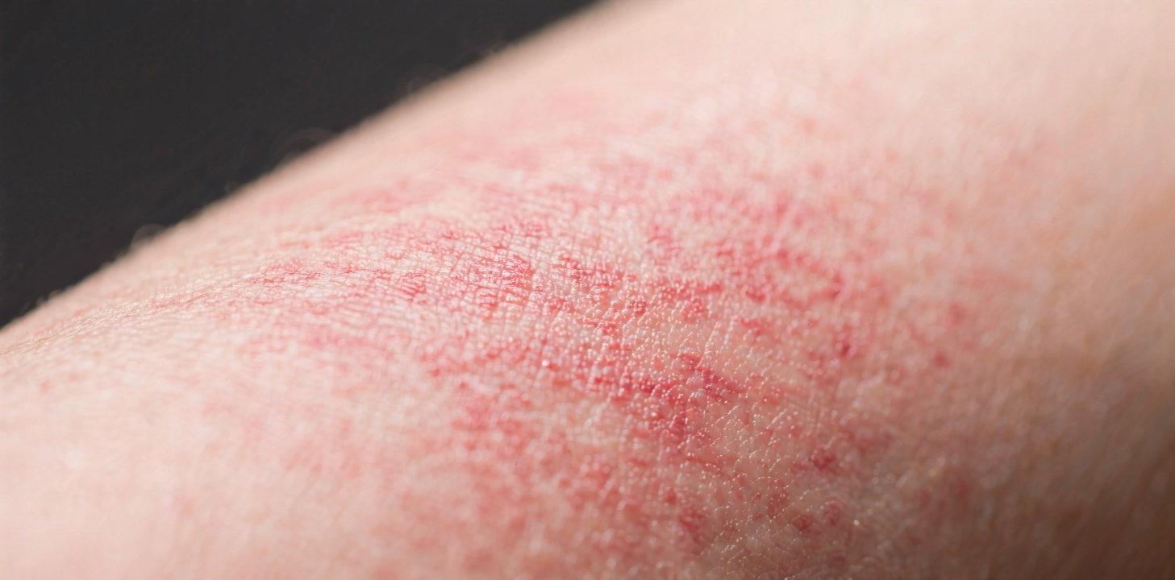
良性肿瘤和恶性肿瘤的说明
良性肿瘤特征
恶性肿瘤特征
良性肿瘤生长速度缓慢，通常不会扩散，切除后一般也不会复发，像脂肪瘤就是常见的良性肿瘤，它对人体健康的威胁相对较小，患者不必过于担忧。
恶性肿瘤也就是癌症，会扩散并侵犯身体其他部位，但如果能在早期发现，多数情况下是可以治愈的，及时治疗对于提高患者的生存率至关重要。

Slide 6

世界卫生组织关于癌症的关键事实
癌症可预防比例
癌症可治愈比例
癌症可带瘤生存比例
世界卫生组织指出，三分之一的癌症是可以预防的。这意味着通过保持健康的生活方式、远离致癌物等措施，我们能够降低患癌的风险。
三分之一的癌症在早期发现的情况下是可以治愈的。因此，定期进行体检和筛查，做到早发现、早诊断、早治疗非常关键。
剩下三分之一的癌症患者通过规范治疗可以实现长期带瘤生存。规范的治疗方案能有效控制肿瘤的发展，提高患者的生活质量和生存期。

Slide 7
西医防治——四道防线
02

Slide 8
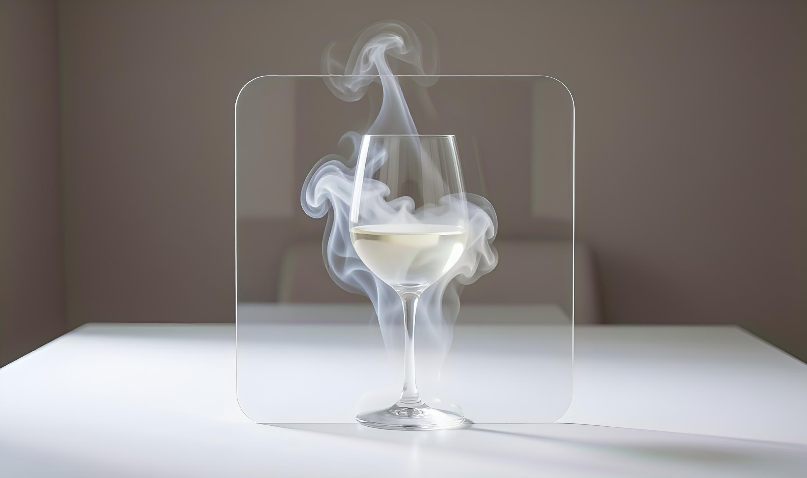
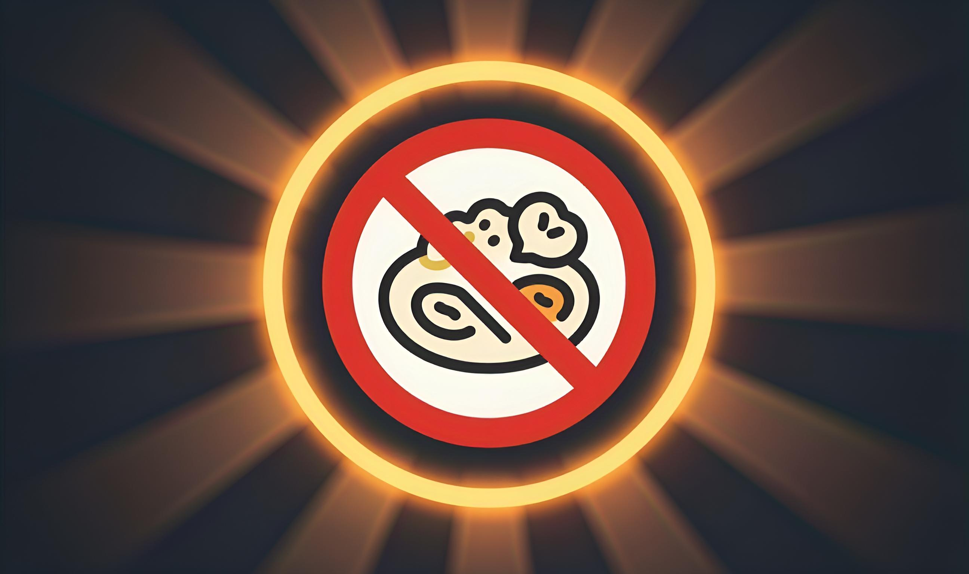

第一道防线：远离致癌物
戒烟限酒
少吃特定食物
打疫苗
吸烟明确会导致肺癌、胃癌等多种癌症，而过量饮酒也会增加患癌风险。所以，要做到戒烟限酒，从源头上减少接触这些明确的致癌物，降低患癌的可能性。
腌制食品、霉变花生（含黄曲霉素）、烧烤、加工肉（如火腿肠）等食物都可能含有致癌物质。少吃这些食物，能减少致癌物进入体内的机会，对预防肿瘤有积极意义。
接种乙肝疫苗可以预防肝癌，接种HPV疫苗能够预防宫颈癌。通过打疫苗，可有效降低感染相关病毒的风险，进而降低患特定癌症的几率。

Slide 9
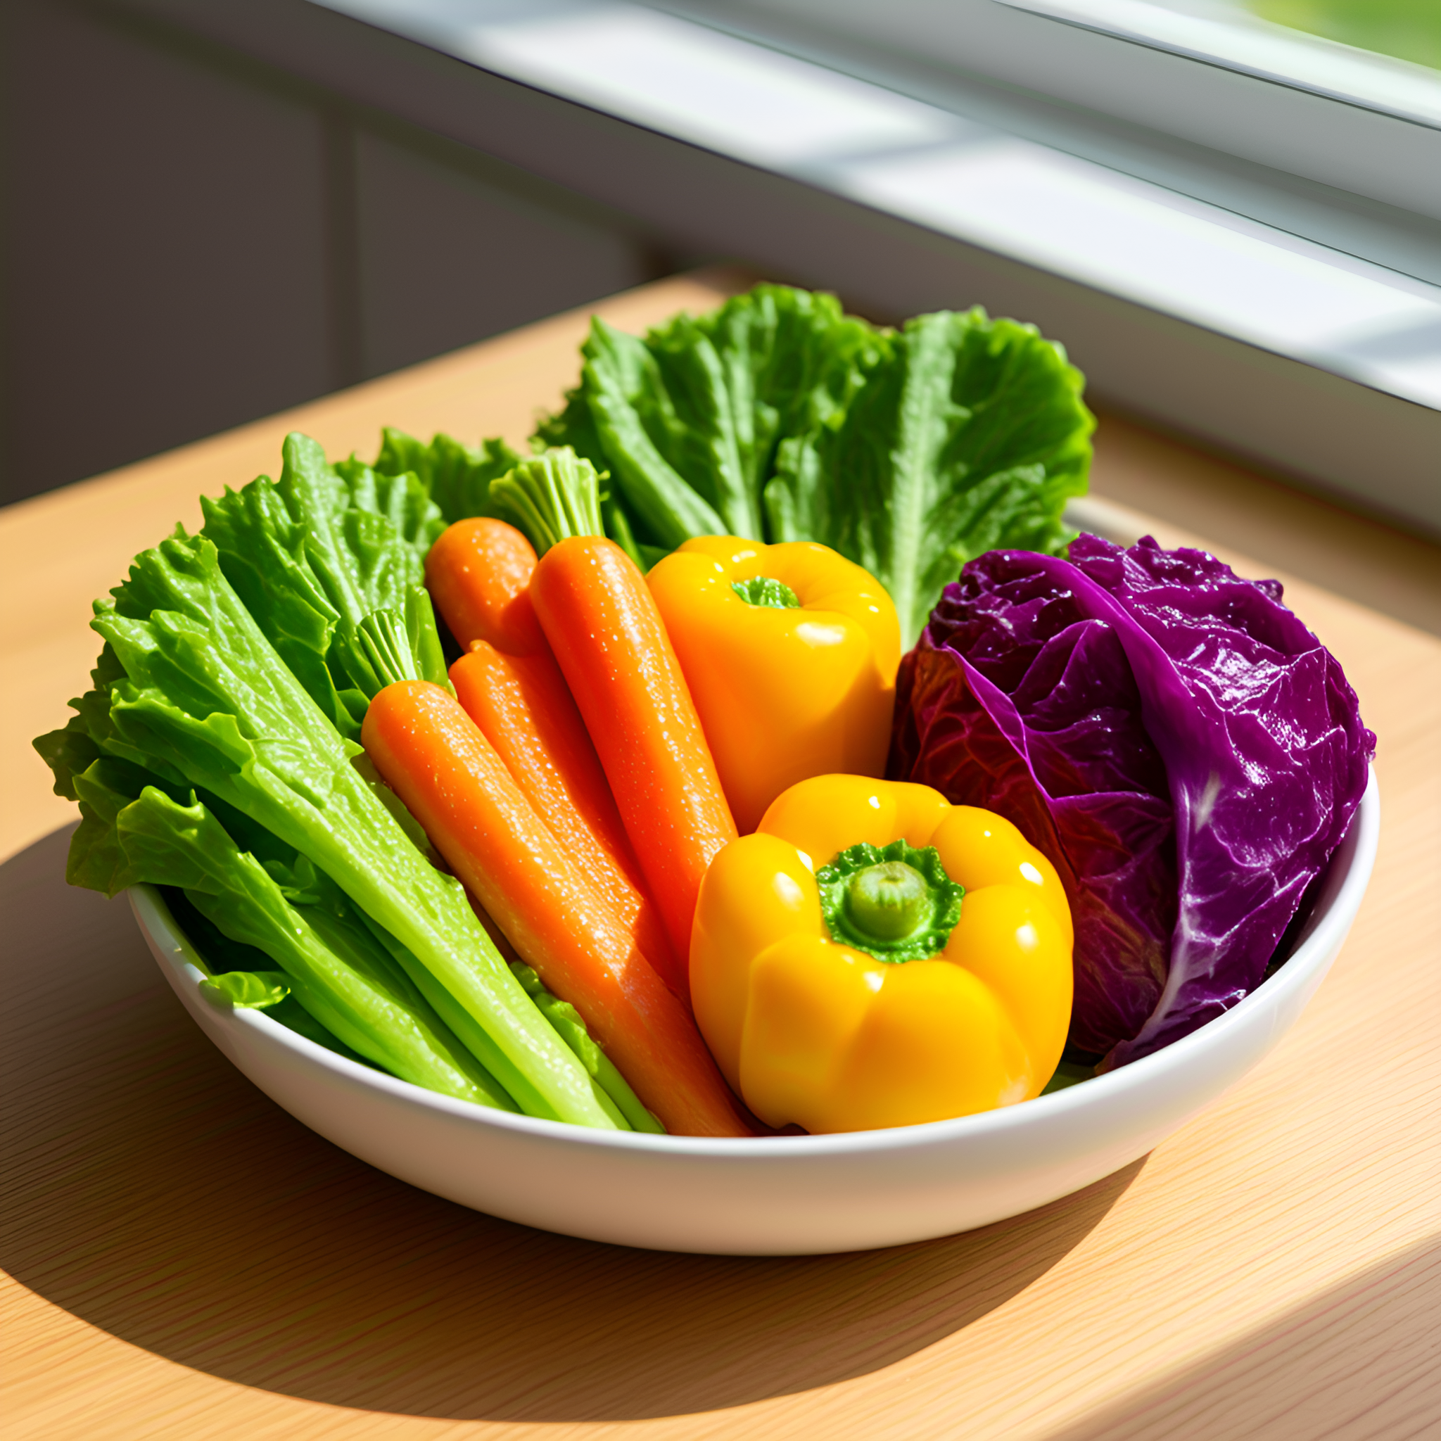


第二道防线：过健康日子
多吃蔬菜
坚持运动
控制体重
每天应吃够蔬菜，尤其是深绿色、十字花科的蔬菜，如西兰花、卷心菜等。这些蔬菜富含营养，有助于维持身体健康，增强身体免疫力，对预防肿瘤有一定作用。
每周应保证150分钟的运动时间，快走、跳广场舞、打太极等运动方式都行。运动能促进身体新陈代谢，增强体质，降低患癌风险。
肥胖会增加乳腺癌、结直肠癌等10余种癌症的发病风险。所以要控制体重，保持健康的身体状态，减少因肥胖带来的患癌隐患。

Slide 10
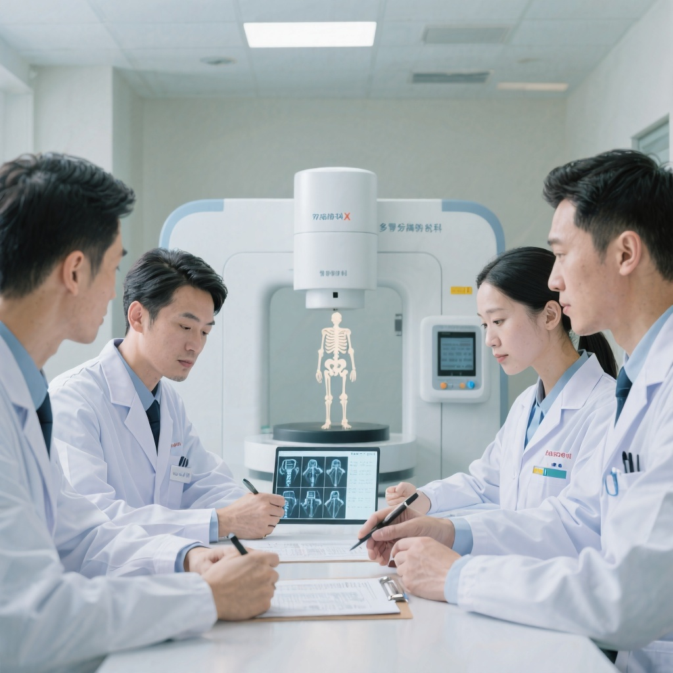
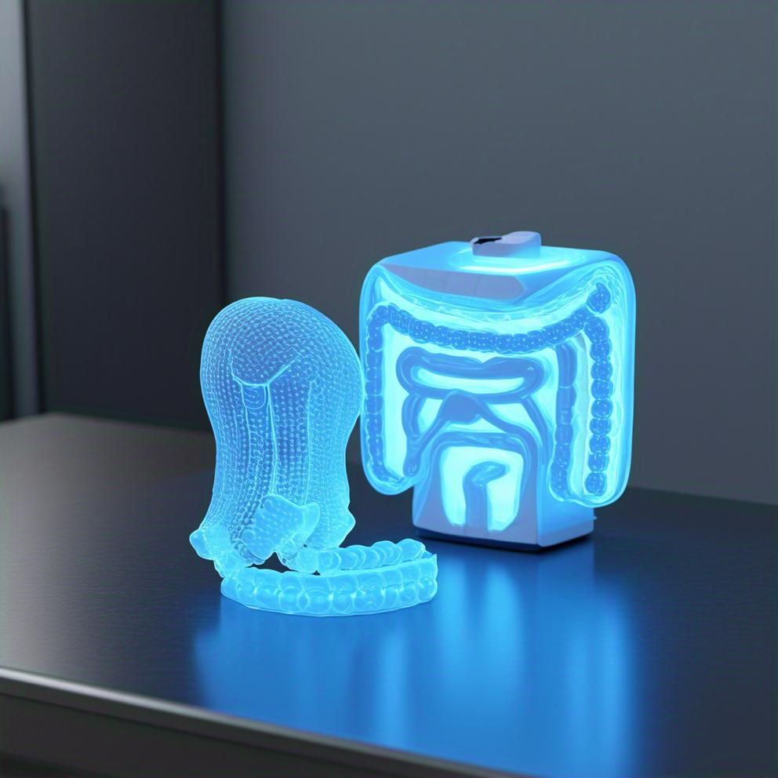

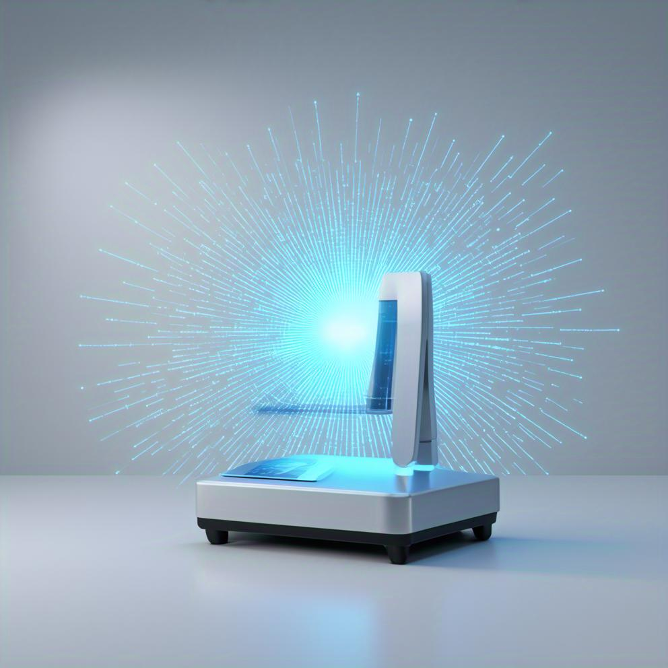
第三道防线：早期筛查
40岁以上人群
50岁以上人群
40岁以上的人群每年应进行一次低剂量CT检查，用于排查肺癌。早期筛查能在癌症早期发现病变，从而及时采取治疗措施，提高治愈率。
50岁以上的人群每5 - 10年要做一次肠镜检查，以排查结直肠癌。早发现结直肠癌，可提高治疗效果，改善患者的预后。
女性
男性
女性需要进行乳腺B超、宫颈TCT + HPV检查。这些检查有助于早期发现乳腺和宫颈方面的病变，做到早诊断、早治疗。
男性要进行前列腺特异抗原（PSA）检查。通过该检查能早期发现前列腺相关疾病，为及时治疗争取时间。

Slide 11
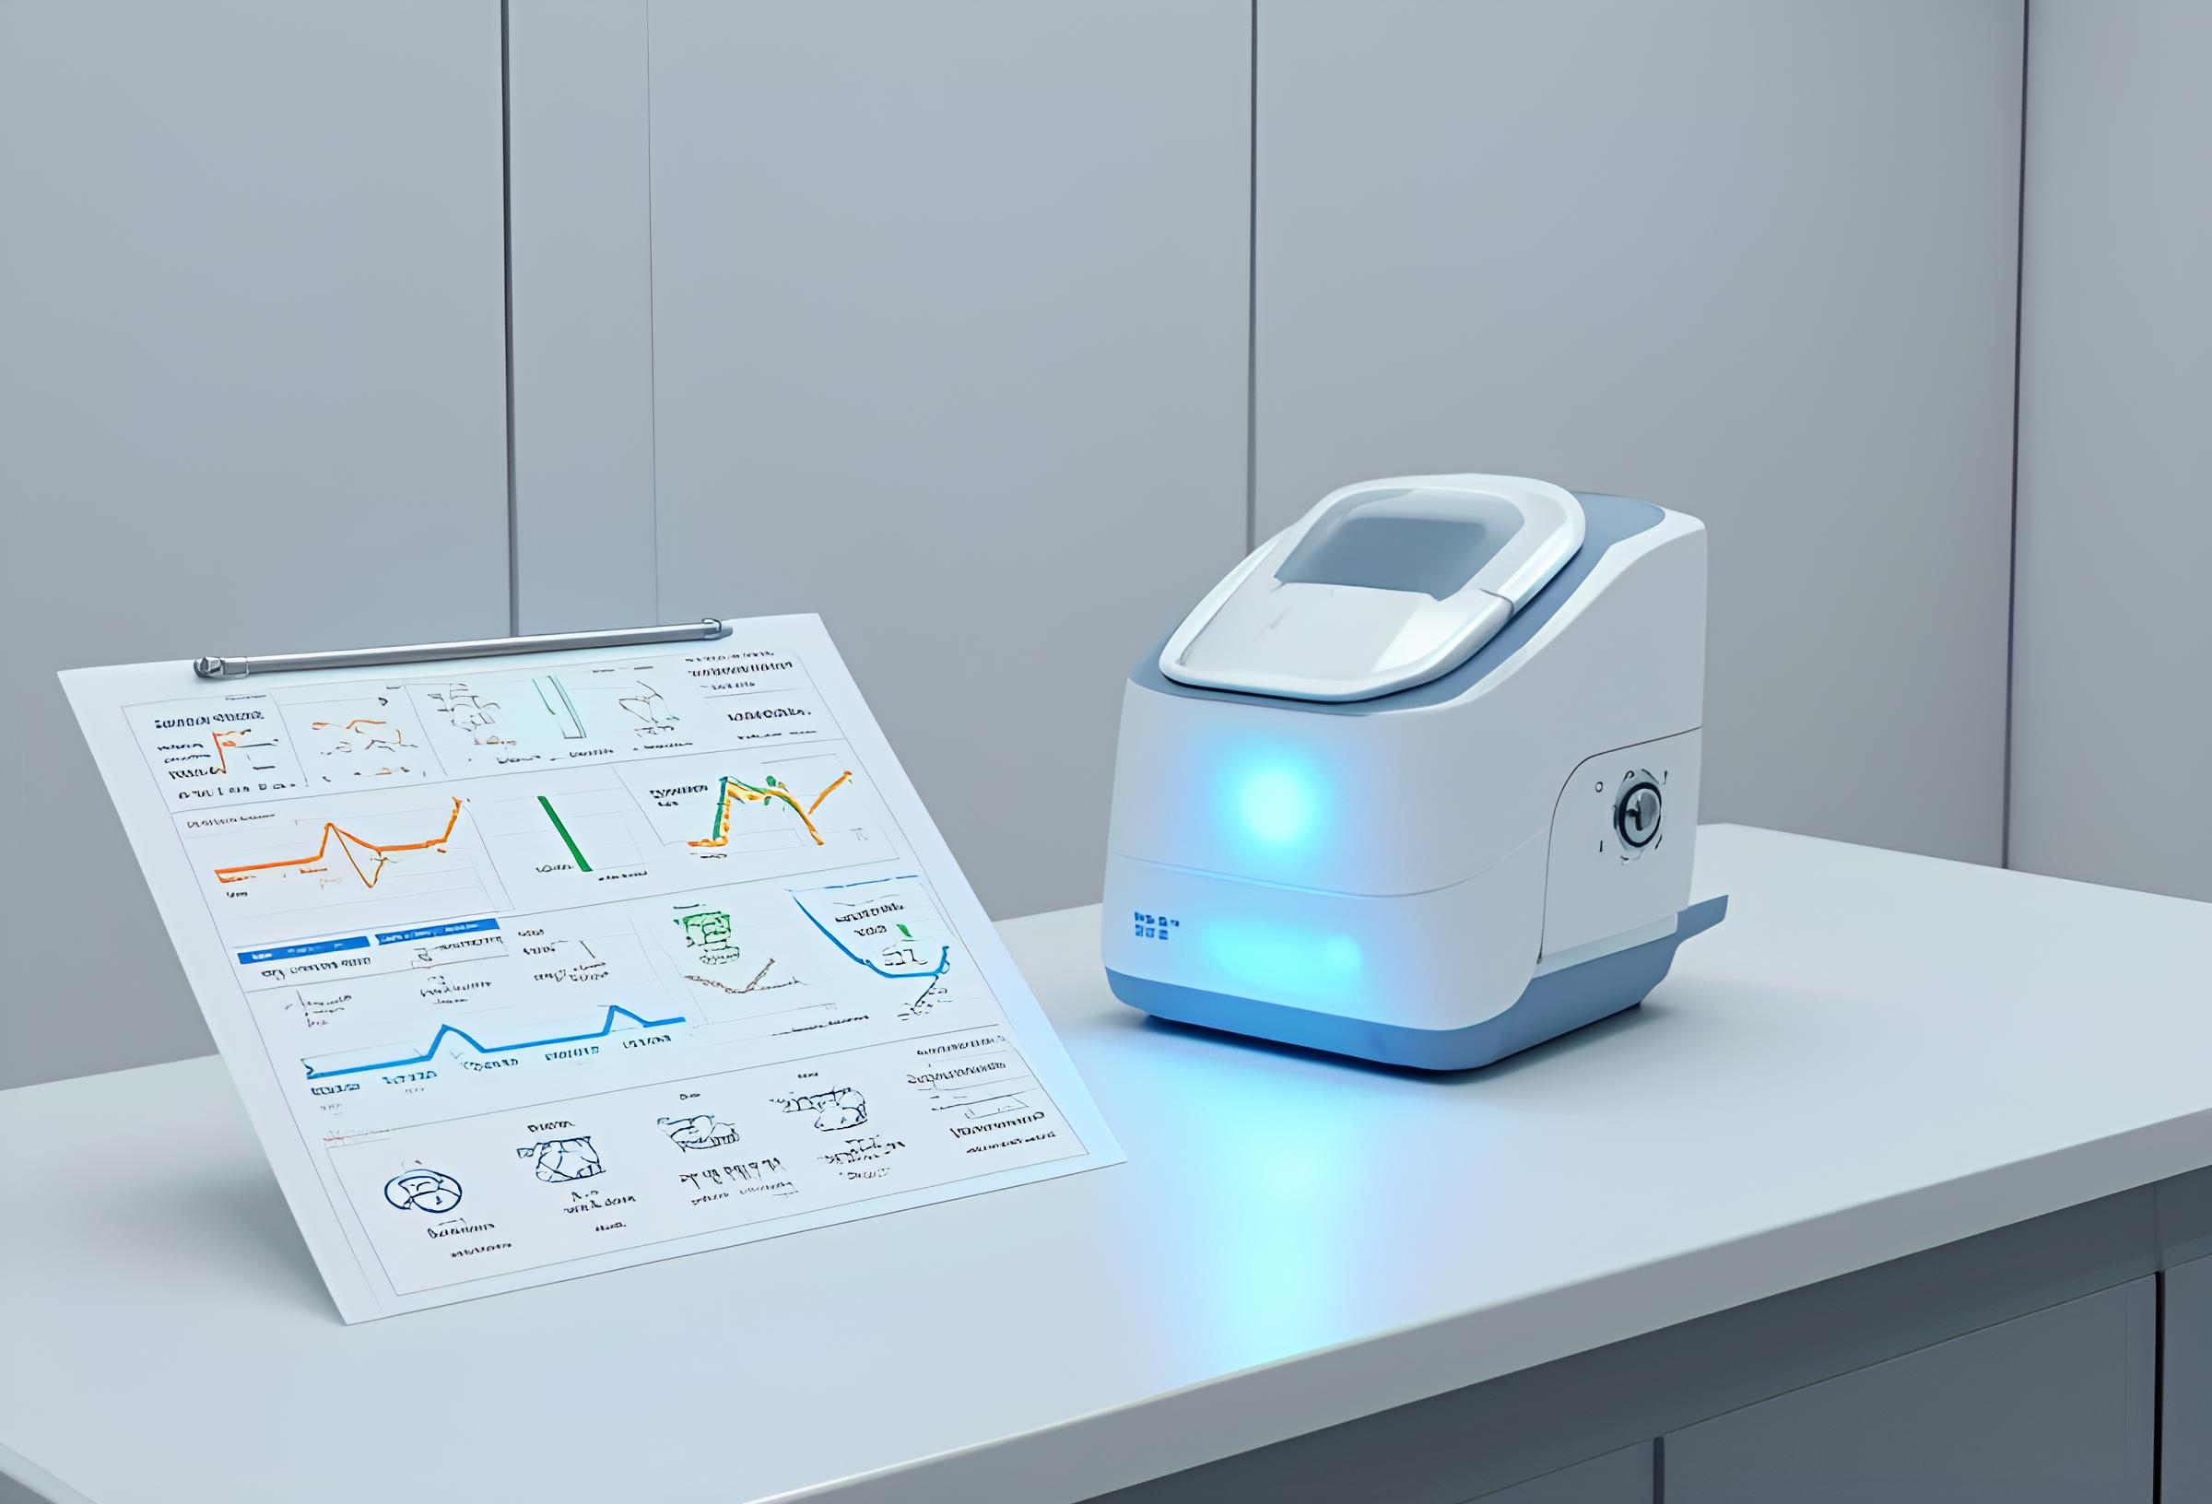
第四道防线：规范治疗
遵医嘱选择治疗方式
手术、化疗、放疗、靶向治疗、免疫治疗等都是常见的肿瘤治疗方式。患者应严格遵医嘱，不盲目拒绝治疗，以确保治疗效果。

Slide 12
中医防治——治未病思想
03

Slide 13
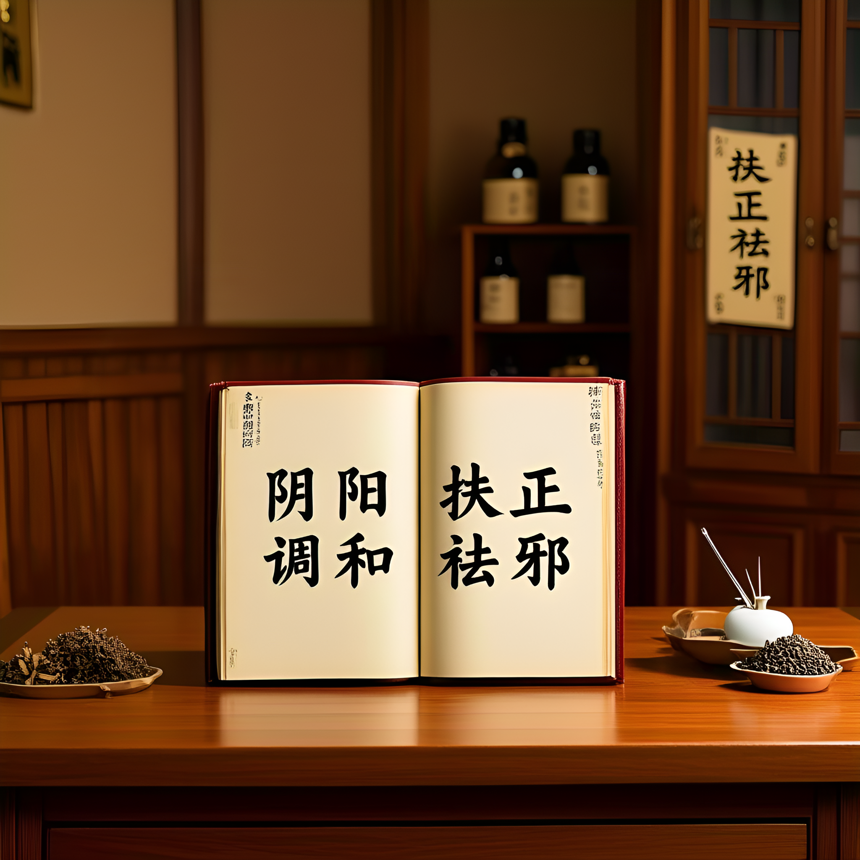
中医对肿瘤的看法
肿瘤是“本虚标实”
中医认为肿瘤是“本虚标实”的病症。身体底子虚了，也就是正气不足，导致体内的痰、瘀、毒等垃圾无法排出，慢慢堆积就形成了肿瘤。

Slide 14
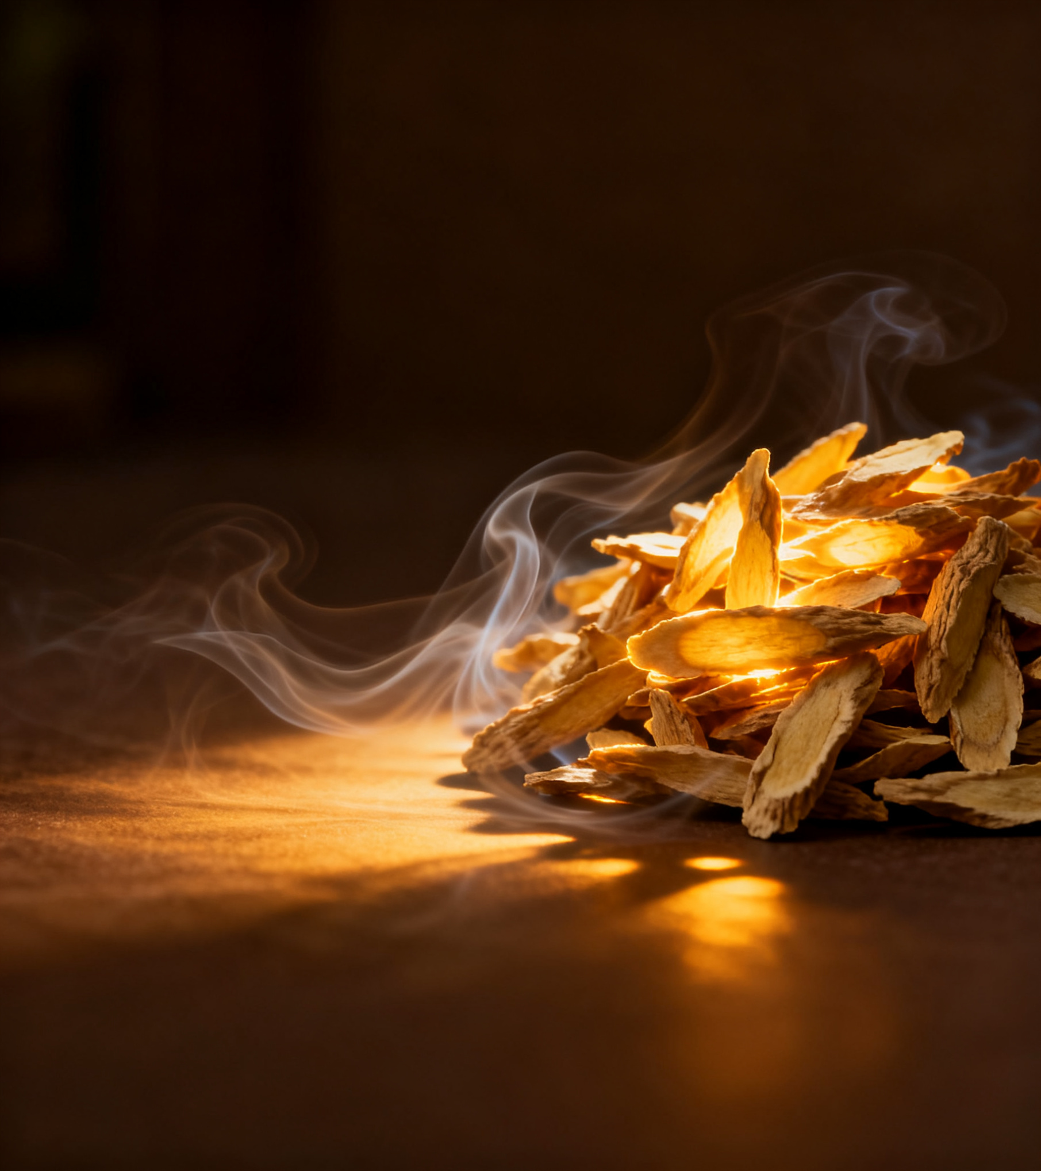
未病先防：养正气是根本
睡好
管好情绪
吃对不瞎补
晚上11点前睡觉很重要，因为熬夜最伤气血。充足的睡眠能让身体得到充分休息，有助于养足正气，为身体健康打下良好基础，从而降低患肿瘤的风险。
长期生气、闷在心里会导致肝气郁结、气滞血瘀，为肿瘤“铺路”。建议多找人聊天、唱歌、逛公园，保持积极乐观的心态，避免不良情绪对身体造成伤害。
气虚（乏力、气短）可吃黄芪炖鸡，但舌苔厚腻的人吃人参反而会堵住。要先辨体质后进补，合理饮食才能养足正气，预防肿瘤的发生。

Slide 15
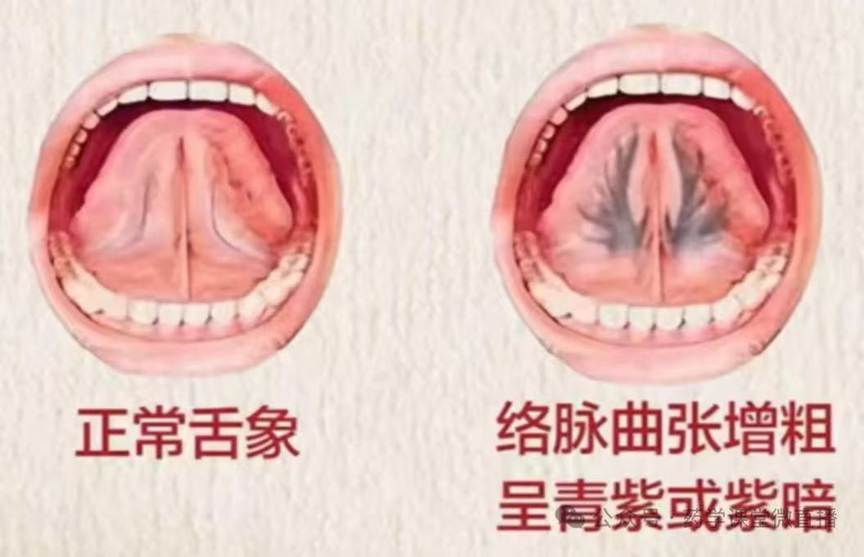
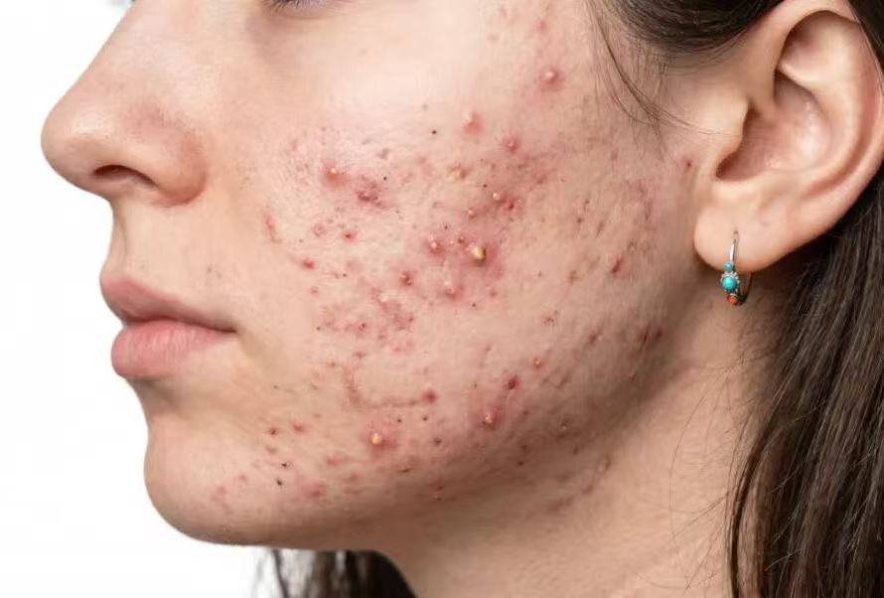
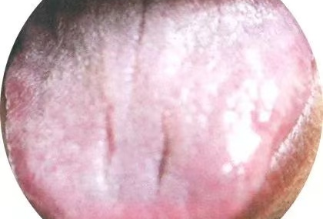
识别“容易长肿瘤”的体质，提前调理
痰湿内阻
痰湿内阻体质表现为体胖、舌苔厚腻、大便黏马桶。这类人要少吃甜腻生冷食物，可吃薏米、陈皮、冬瓜等，帮助调理体质，预防肿瘤。
气滞血瘀
热毒内蕴
气滞血瘀体质的人爱叹气、两肋胀痛、舌暗有瘀斑。日常可喝玫瑰花茶、吃山楂，多运动，以此来改善体质，降低长肿瘤的风险。
热毒内蕴体质的人会出现口干口苦、便秘、长疮等症状。平时应吃苦瓜、绿叶菜，忌辛辣食物，以改善体质，减少肿瘤发生的可能性。

Slide 16

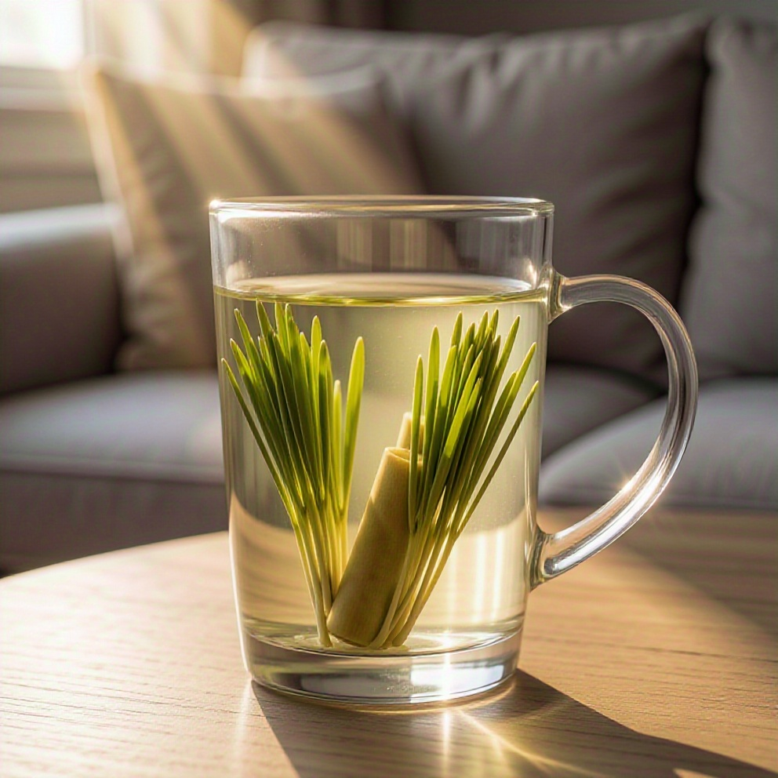
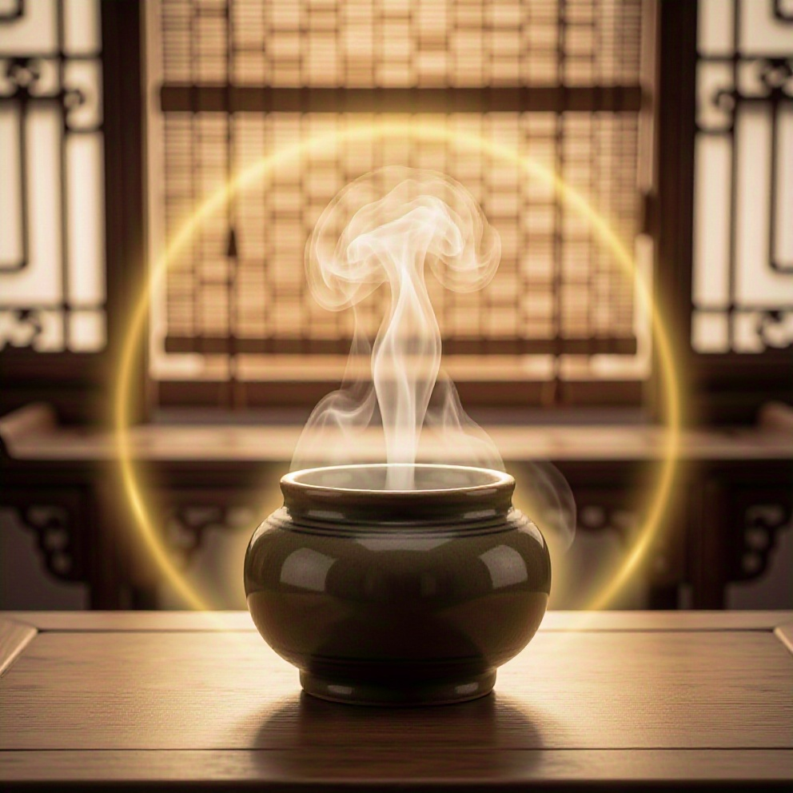
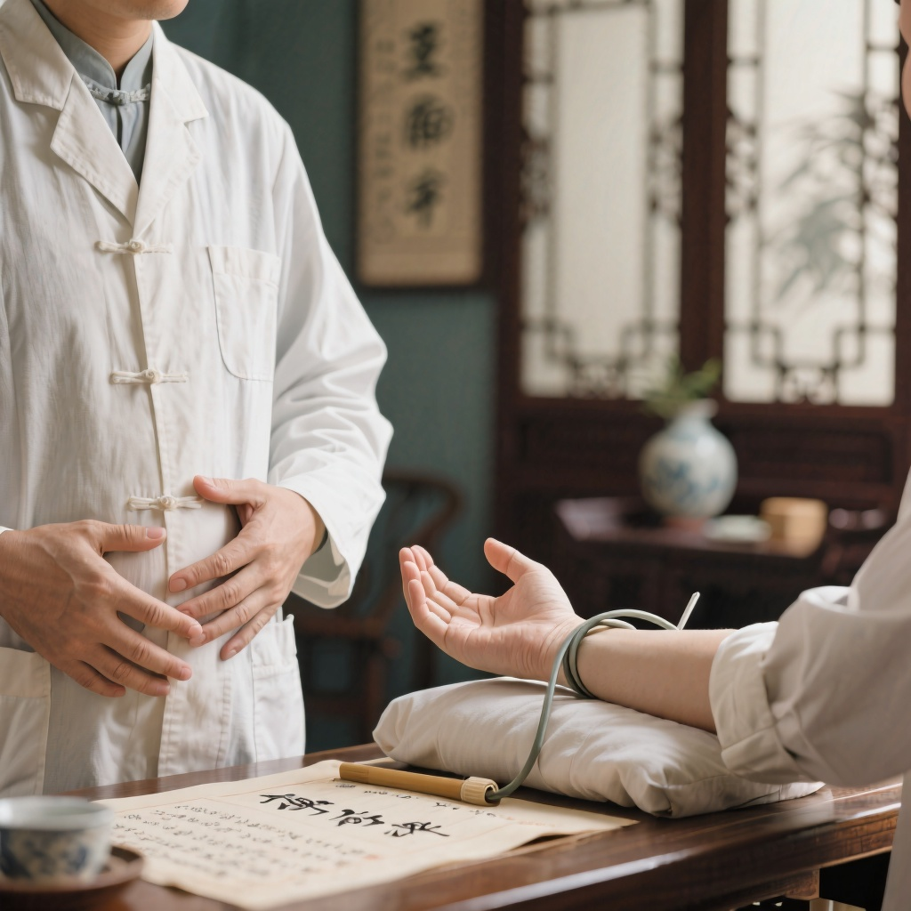
既病防变：肿瘤患者的中医配合
化疗后恶心呕吐
放疗后口干
肿瘤患者化疗后若出现恶心呕吐症状，可采用生姜煮水、艾灸足三里的方法缓解。中医方法能在一定程度上减轻化疗带来的不适，提高患者生活质量。
放疗后口干的患者，可用麦冬、石斛泡水饮用。这有助于缓解放疗后的不适症状，让患者感觉更舒适，更好地应对疾病治疗。
术后体虚
重要提醒
术后体虚的肿瘤患者可服用八珍汤等扶正方，但需中医师开方。中药能帮助患者扶正祛邪，增强身体抵抗力，促进术后恢复。
中药不能替代手术、化疗，但可以减毒增效、提高生活质量。肿瘤患者在治疗过程中，应将中医与西医治疗相结合，以达到更好的治疗效果。

Slide 17
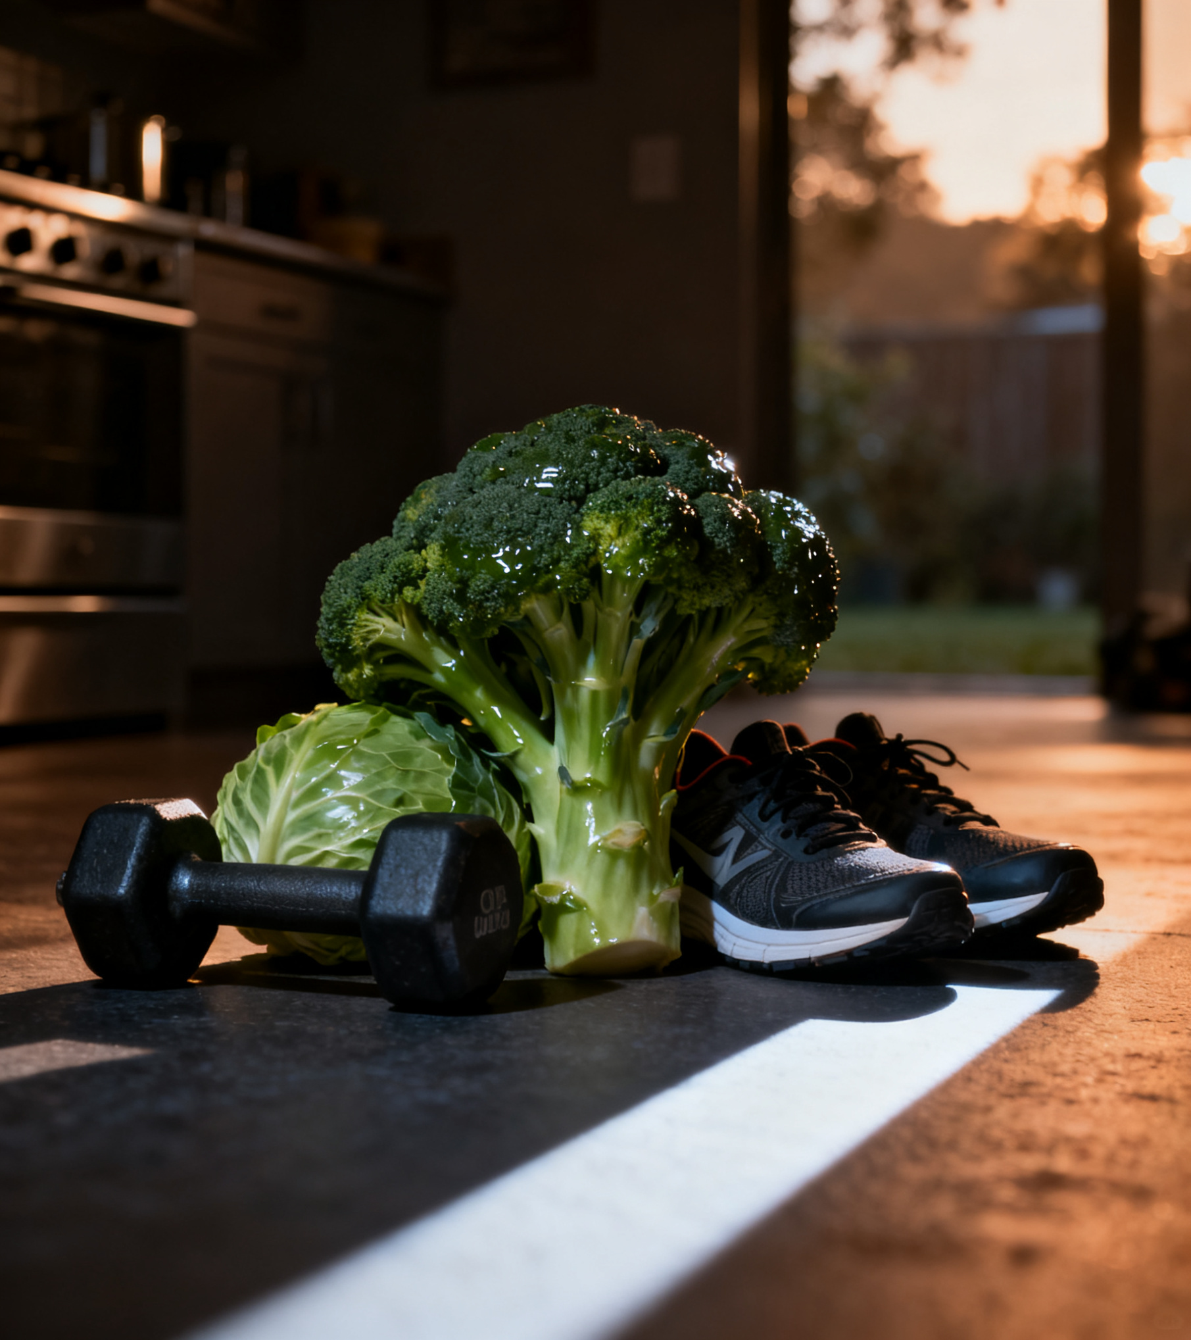
防癌“三字经”
管住嘴，迈开腿
不熬夜，少发火
腌炸烤，要少吃
绿蔬果，天天有

Slide 18
现场教您两个保健穴
04

Slide 19
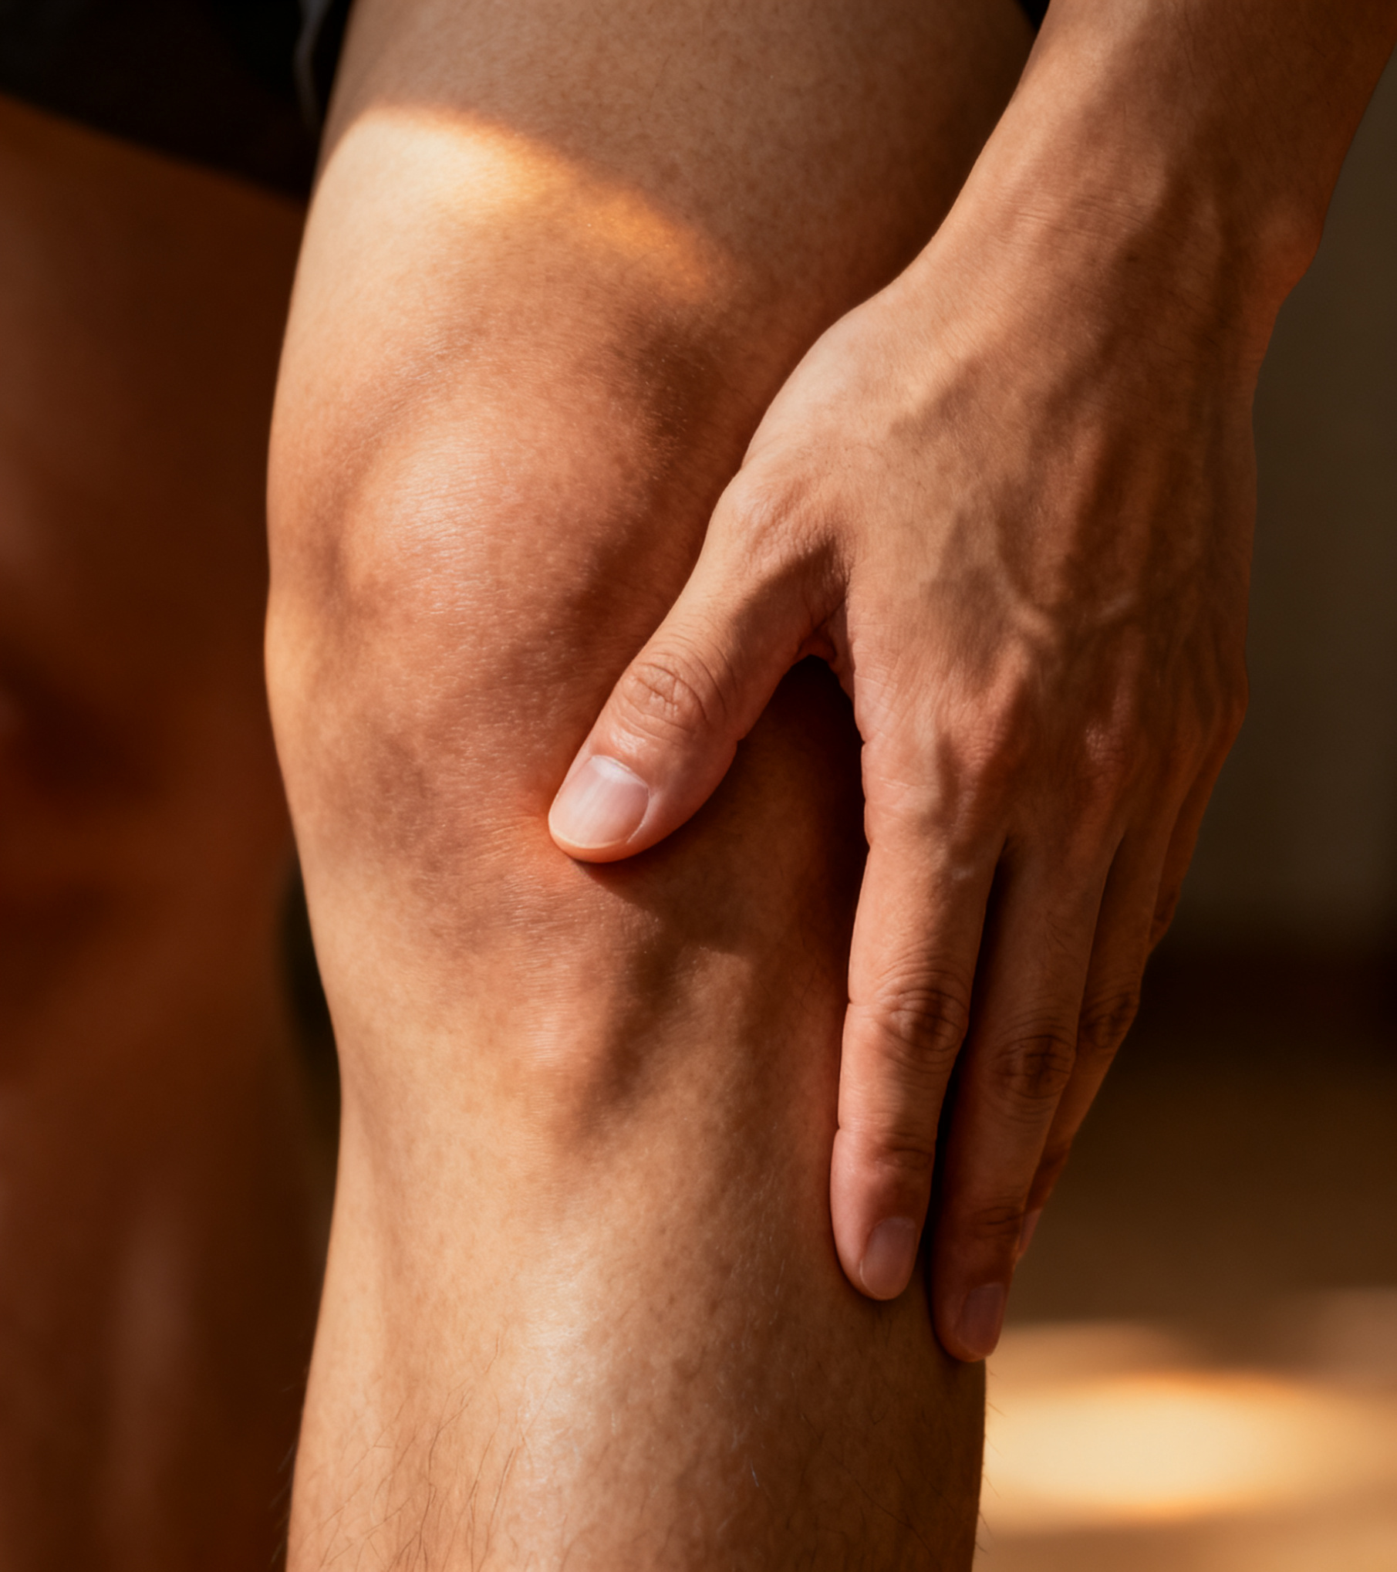
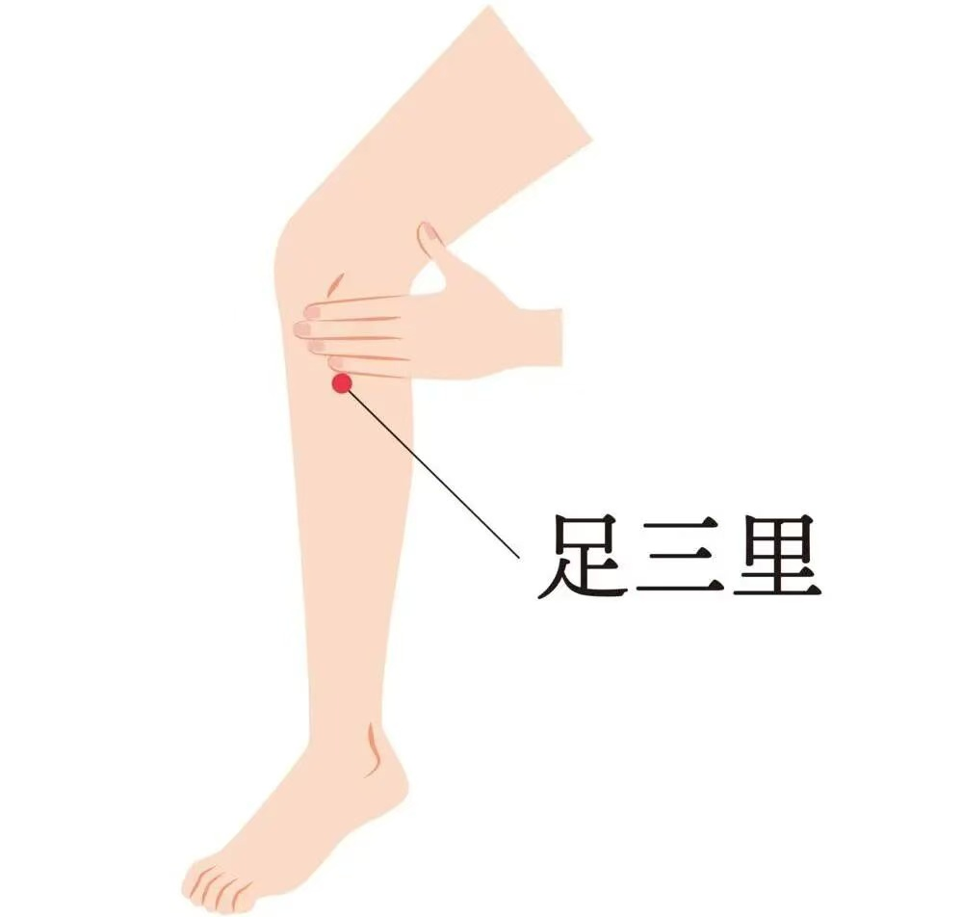

足三里
位置
功效
足三里位于膝盖外侧凹陷下四指处，是人体重要的保健穴位。日常对其进行刺激，能起到不错的养生效果。
足三里具有健脾益气的功效，民间有“长按足三里，胜吃老母鸡”的说法。每天按揉3分钟，可促进身体健康。

Slide 20

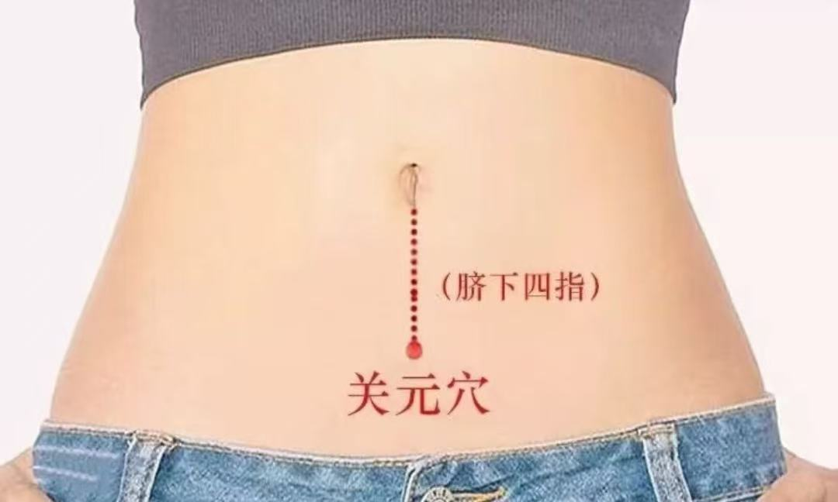
关元穴
位置
功效
关元穴处于肚脐下四指的位置，是人体的关键穴位之一。它在中医保健中有着重要地位，刺激此穴位能带来多种益处。
关元穴有补肾培元、增强免疫力的作用。可以通过艾灸或手掌搓热按揉的方式刺激该穴位，以达到保健效果。

Slide 21
答疑解惑（常见误区）
05

Slide 22
“肿瘤切了就好了，不用复查”的误区
需要定期复查
肿瘤切除后并非万事大吉，需要定期复查。因为肿瘤有复发的可能，定期复查能及时发现问题。同时，中医调养可在一定程度上降低复发几率，保障患者健康。

Slide 23

“吃灵芝、虫草能抗癌”的误区
没有单一“神药”
在肿瘤防治中，并不存在灵芝、虫草这类单一的“神药”。不能将抗癌的希望完全寄托在某一种食物上，均衡饮食和健康的生活方式才是防癌抗癌的根本。

Slide 24

“得了癌症千万别化疗，化疗死得更快”的误区
规范化疗获益大于风险
这种观点是错误的。规范化疗虽然可能存在一些副作用，但它给癌症患者带来的获益远大于风险。患者应该听从医生的专业建议，积极配合化疗。

Slide 25
“中医比西医治肿瘤好”的误区
中西医各有所长
中医和西医在肿瘤治疗中各有优势。西医在早发现、早治疗方面表现出色，而中医则擅长养正气、调平衡。结合中西医治疗才是肿瘤防治的最优方案。

Slide 26
谢谢
THE END

